Slide 1
Один день из жизни группы
Наша любимая группа
"Капельками" зовется.
Взрослым и детям рада,
Славно в ней живется!
живѐм мы посмотрите! Загляни,честной народ Группа «Капельки»
вас ждѐт, Приглашаем в гости к нам К интересным
уголкам Поскорее заходитеКак
Подготовительная группа №8 «Капельки»
Подготовила Фисюк М.В.
Загляни, честной народ,
Группа «Капельки» вас ждѐт!
Поскорее заходите Как живѐм мы, посмотрите!

Slide 2
Цель: сформировать у детей понимание значения и необходимости соблюдения гигиенических процедур, физических упражнений и режима дня.
Задачи: - Продолжать формировать представление о здоровье, как одной из основных ценностей; - Обобщить и расширить знания детей о полезных продуктах, о взаимосвязи здоровья и питания; - Формировать потребность в соблюдении культурно – гигиенических навыков, режима дня; - Развивать интерес к заботе о своем здоровье, проявление самостоятельности; - Воспитывать ответственное отношение к своему здоровью;

Slide 3
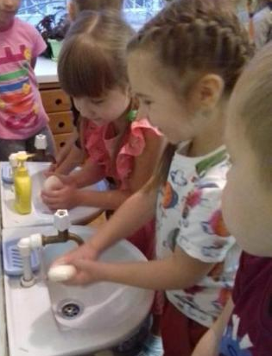
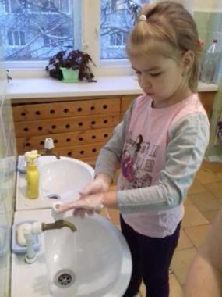
.
Чтоб здоровыми нам быть. руки чаще надо мыть

Slide 4
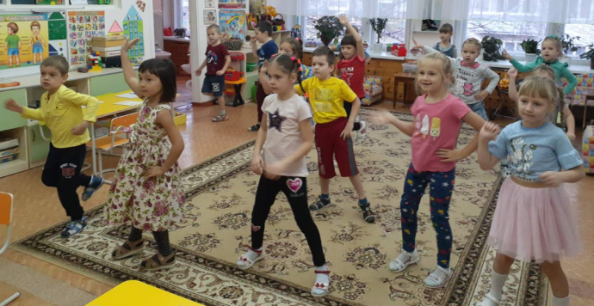
Чтобы было все в порядке, утро начинаем мы с зарядки.

Slide 5
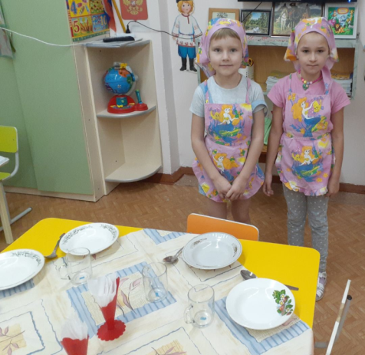
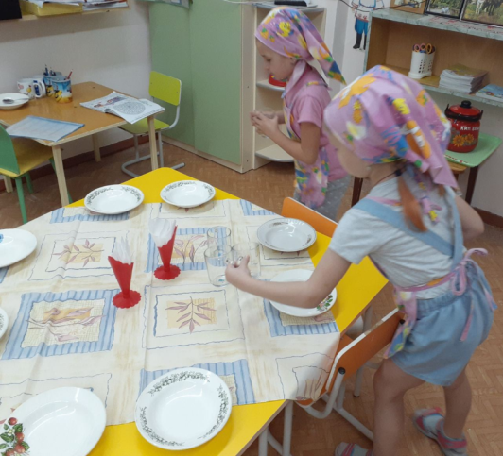
Мы дежурные сегодня, будем няне помогать.
Аккуратно и красиво все столы сервировать.

Slide 6
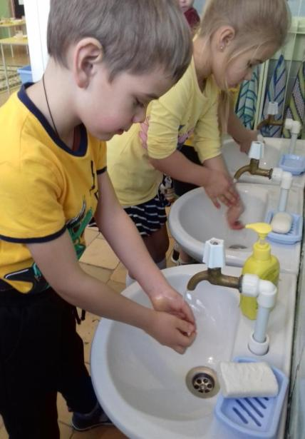
Перед каждою едой Моем руки мы водой. Каждый пальчик и ладошку Мылом мы натрём немножко

Slide 7
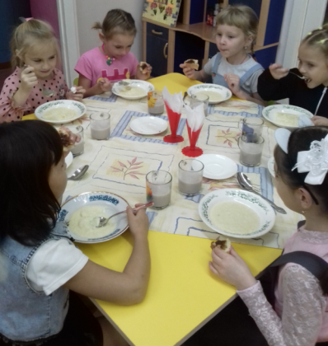
Мы за столиком сидим, Вкусный завтрак мы едим. Постарались повара, Приготовили с утра!
Фрукты, соки, молоко В рацион должны включаться. И заметишь, как легко Утром станет просыпаться!

Slide 8
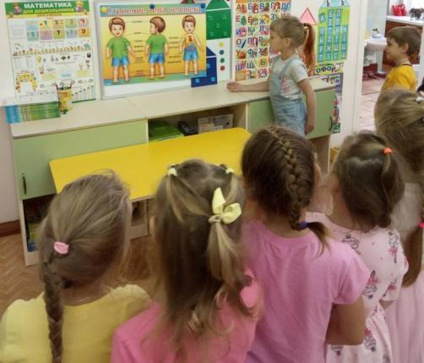
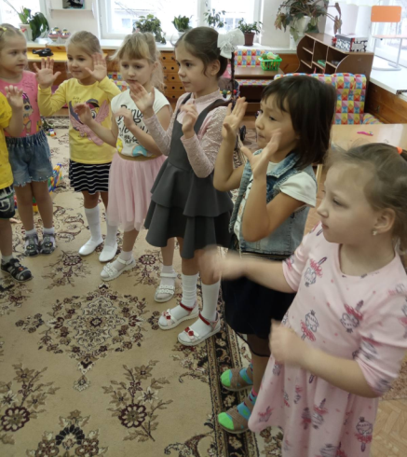
Здесь мы дружим и живѐм, Учимся, поѐм, играем.
Детский сад- наш отчий дом, Маленький кусочек рая!

Slide 9
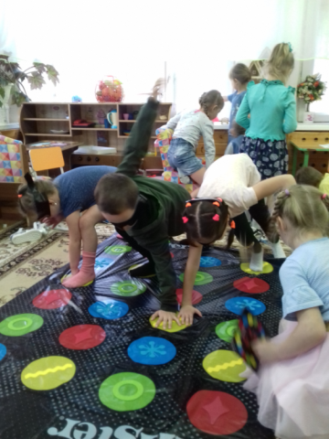
Чтобы сильным, крепким стать, Здоровье надо укреплять С уголком спортивным Вырастишь активным!

Slide 10
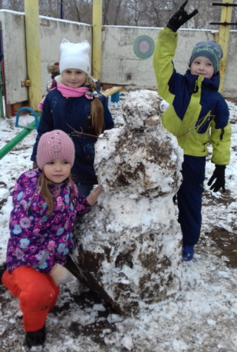
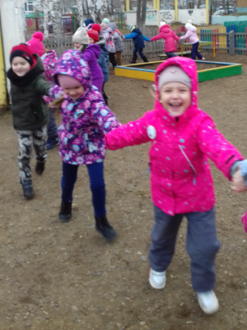
Свежий воздух малышам Нужен и полезен! Очень весело
Гулять И никаких болезней!
вот шкаф. А в шкафу аккуратно на полке, живут –поживают штаны и футболки

Slide 11
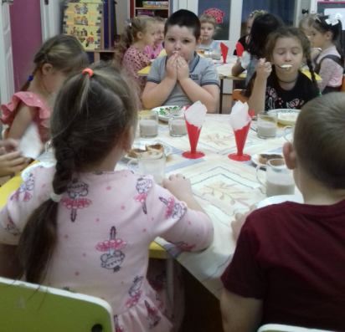
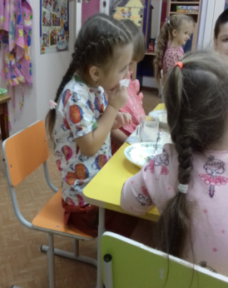
Поиграли! Погуляли! Нагуляли аппетит! вот теперь и
Подкрепиться нам совсем не повредит!
Будь культурным за столом.
Рот протри не рукавом

Slide 12
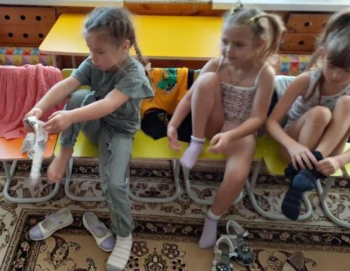
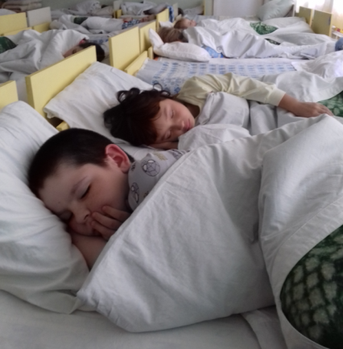
Если целый день играть, Можем даже мы устать! И тогда, спасая нас, К нам приходит ТИХИЙ ЧАС !

Slide 13
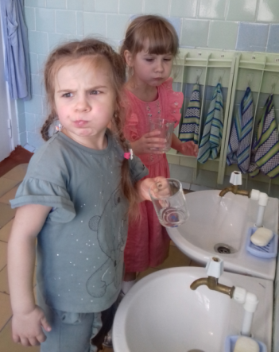
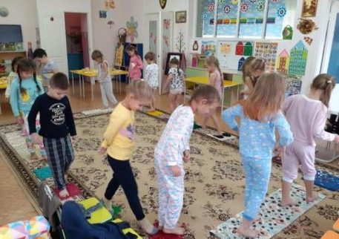
Чтоб здоровье раздобыть, Не надо далеко ходить. Нужно нам самим стараться, И всё будет получаться.

Slide 14
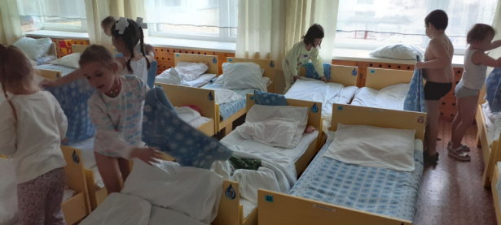
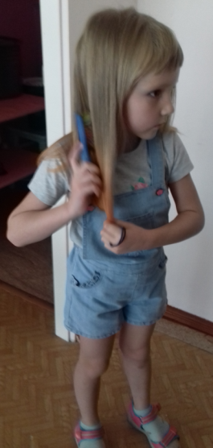
После сна скорей вставайте
И постельку заправляйте.
Аккуратно одевайтесь
Ждет расческа всех своя,
Вам чужая не нужна.
Правила личной гигиены
Соблюдайте непременно

Slide 15
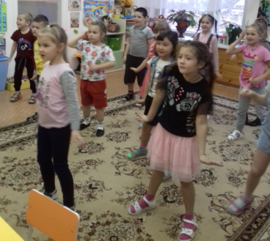
Если хочешь быть здоров,
Все в руках твоих дружок!
Солнце, воздух и вода –
Наши лучшие друзья!
Гигиену и режим
все мы соблюдать должны.

Slide 16
Солнце скрылось за домами,
Покидаем детский сад.
Я рассказываю маме
Про себя и про ребят.
Как мы хором песни пели,
Как играли в чехарду,
Что мы пили, что мы ели,
Что читали в детсаду.
Я рассказываю честно
И подробно обо всем.
Знаю, маме интересно
Знать о том,
Как мы живем!
Спасибо за внимания

